Slide 1
Data modeling
Lê Anh Quân

Slide 2
MỤc lục
I. Data Modeling
II. Data Modeling trong OLTP DB 1. ERD 2. PK, FK và Constraint 3. NF (Normal Forms) 4. Soft Delete, Hard Delete, Archive
III. Data Modeling trong Data Warehouse 1. Dimension/Fact Table, Grain 2. Star Schema và Snowflake Schema
IV. Data Modeling trong NoSQL 1. Denormalization 2. Embedded Document 3. Reference Document

Slide 3
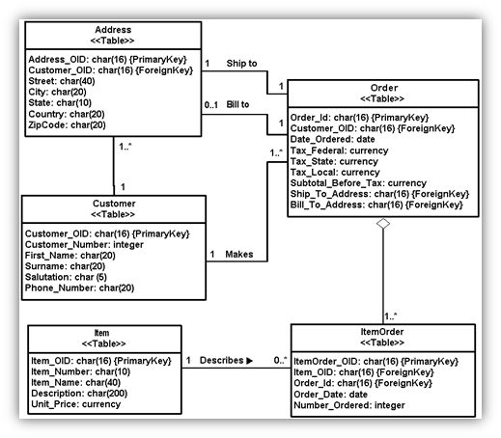
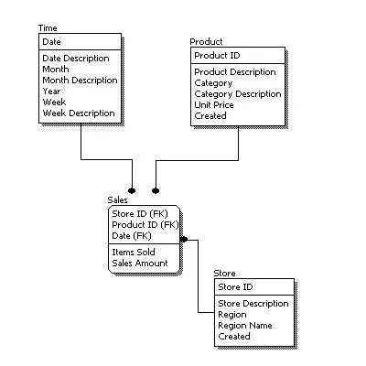
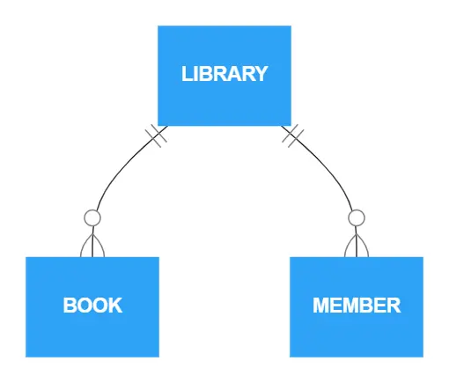
Data modeling
Data Modeling (mô hình hóa dữ liệu) là quá trình thiết kế, sắp xếp và biểu diễn dữ liệu trực quan nhằm xác định cách dữ liệu được lưu trữ, quản lý và liên kết trong một hệ thống thông tin. Nó giống như bản thiết kế chi tiết trước khi xây dựng một ngôi nhà. Quá trình mô hình hóa dữ liệu thường được chia ra làm 3 giai đoạn:
Mô hình Khái niệm (Conceptual Data Model)
Mô hình Logic (Logical Data Model)
Mô hình Vật lý (Physical Data Model)

Slide 4
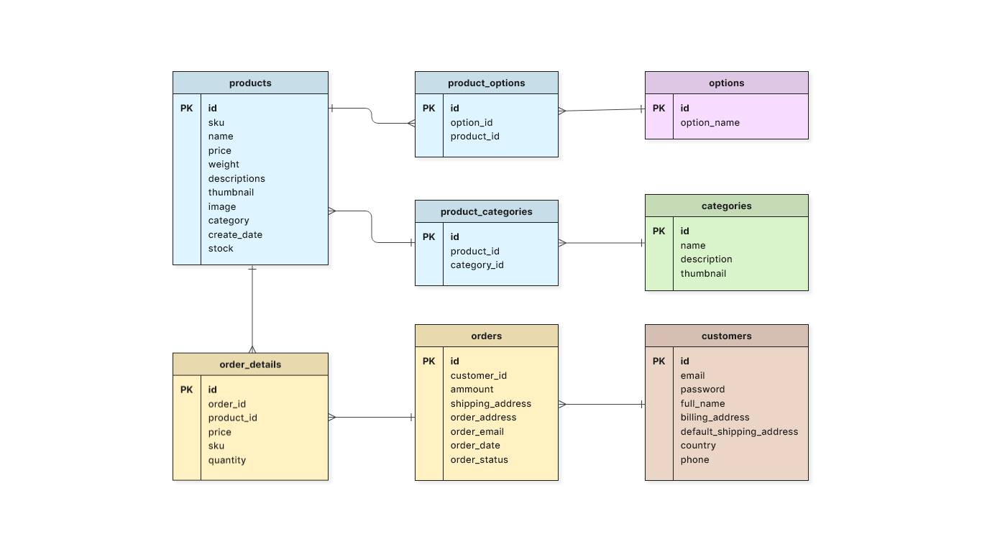
Data modeling trong oltp db
ERD (Entity-Relationship Diagram), hay sơ đồ thực thể liên kết, là một loại lưu đồ trực quan mô tả cấu trúc cơ sở dữ liệu. Đây là bản thiết kế cốt lõi giúp các nhà phát triển và phân tích dữ liệu dễ dàng hình dung các đối tượng trong hệ thống hệ thống tương tác với nhau như thế nào. Một sơ đồ ERD hoàn chỉnh thường có 3 phần chính:
Thực thể (Entity)
Thuộc tính (Attribute)
Mối quan hệ (Relationship)

Slide 5
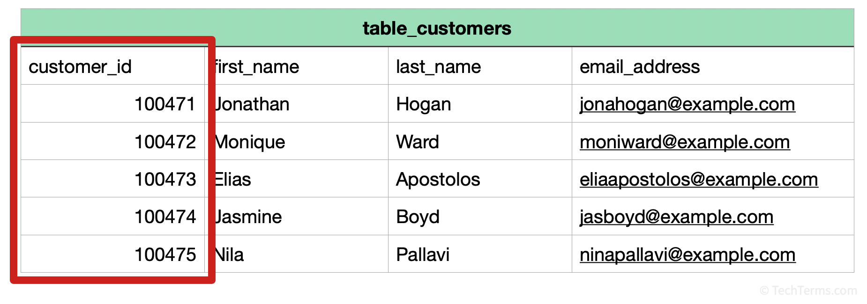
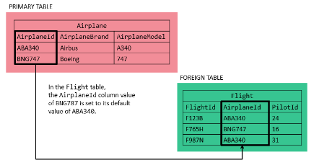
Primary key và foreign key
Khóa ngoại (Foreign Key) là một cột (hoặc nhóm cột) trong bảng này dùng để tham chiếu đến khóa chính (Primary Key) hoặc khóa duy nhất của một bảng khác. Nó được dùng để thiết lập và duy trì mối liên kết giữa các bảng dữ liệu, đảm bảo tính vẹn toàn dữ liệu.
Primary Key (Khóa Chính) là cột (hoặc tập hợp cột) dùng để định danh duy nhất cho từng dòng trong bảng. Dữ liệu của PK không được phép trùng lặp và không được để trống (NULL).

Slide 6
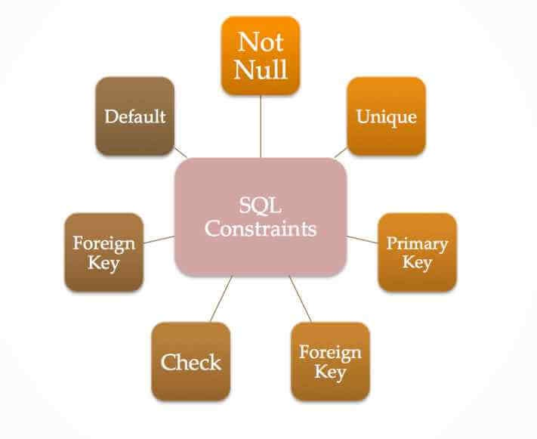
constraint
Trong cơ sở dữ liệu, constraint (ràng buộc) là các quy tắc được áp dụng lên cột hoặc bảng để kiểm soát dữ liệu đầu vào. Chúng đóng vai trò cốt lõi trong việc đảm bảo tính chính xác, nhất quán và toàn vẹn của thông tin, ngăn chặn việc nhập dữ liệu sai lệch hoặc không hợp lệ.

Slide 7
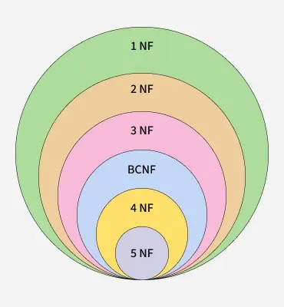
Normal Form (NF)
Normal Form (Dạng chuẩn) trong cơ sở dữ liệu là các tập hợp quy tắc chuẩn hóa. Quá trình này giúp tổ chức và phân rã các bảng dữ liệu thành các bảng quy mô nhỏ hơn nhằm giảm thiểu dư thừa dữ liệu, tránh dị thường và đảm bảo tính toàn vẹn. Quá trình chuẩn hóa đi từ thấp đến cao, bảng đạt dạng chuẩn cao hơn sẽ tự động đạt các dạng chuẩn thấp hơn.

Slide 8

SOFT Delete vS hard delete
Soft Delete (xóa mềm) là một phương pháp quản lý dữ liệu trong cơ sở dữ liệu. Thay vì xóa vĩnh viễn một bản ghi khi người dùng yêu cầu, hệ thống chỉ đánh dấu trạng thái của nó. Dữ liệu này vẫn được lưu trữ nhưng sẽ bị ẩn khỏi các giao diện thông thường.
Hard Delete (Xóa cứng) là hành động xóa vĩnh viễn dữ liệu khỏi hệ thống cơ sở dữ liệu. Sau khi thực thi, dữ liệu sẽ biến mất hoàn toàn, giải phóng dung lượng lưu trữ và không thể khôi phục trừ khi có bản sao lưu (backup) trước đó.

Slide 9
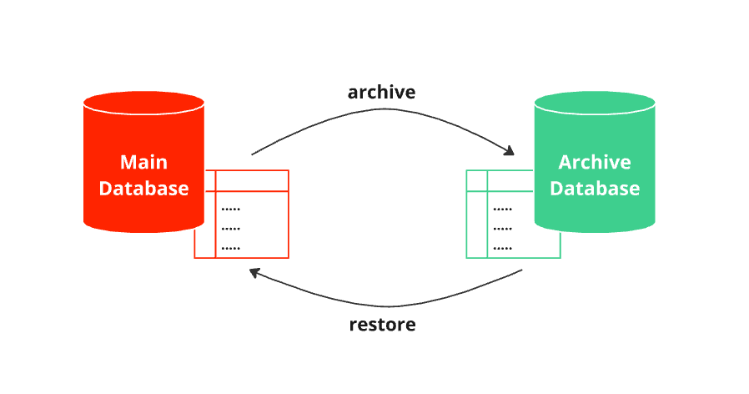
archive
Trong cơ sở dữ liệu, Archive (lưu trữ) là quá trình di chuyển các dữ liệu cũ, ít được truy cập ra khỏi hệ thống lưu trữ chính. Mục đích chính là giải phóng dung lượng, cải thiện tốc độ truy vấn và tối ưu chi phí lưu trữ, trong khi vẫn bảo toàn dữ liệu cho mục đích phân tích.

Slide 10
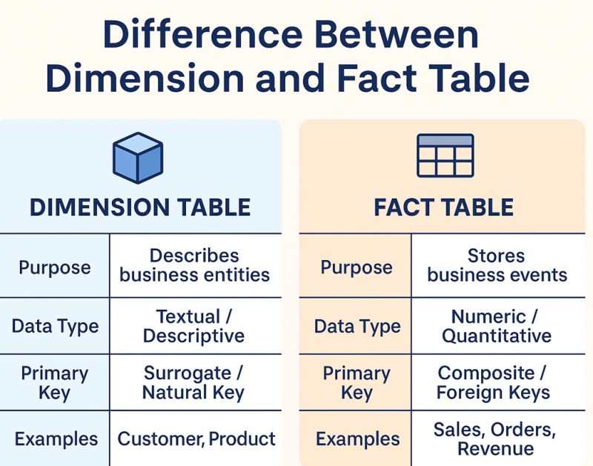
dimension table vs fact table
Dimension table (bảng chiều) là bảng chứa các thông tin mô tả ngữ cảnh (ai, cái gì, ở đâu, khi nào) cho các dữ liệu số liệu trong kho dữ liệu (data warehouse). Nó đóng vai trò “giải nghĩa” và phân loại, giúp người dùng dễ dàng nhóm và lọc dữ liệu khi phân tích báo cáo.
Fact Table (bảng sự kiện) là bảng trung tâm lưu trữ các dữ liệu định lượng về các sự kiện hoặc giao dịch kinh doanh. Nó chứa các chỉ số có thể đo lường (doanh thu, số lượng bán ra) và các khóa ngoại liên kết đến các bảng chiều.

Slide 11
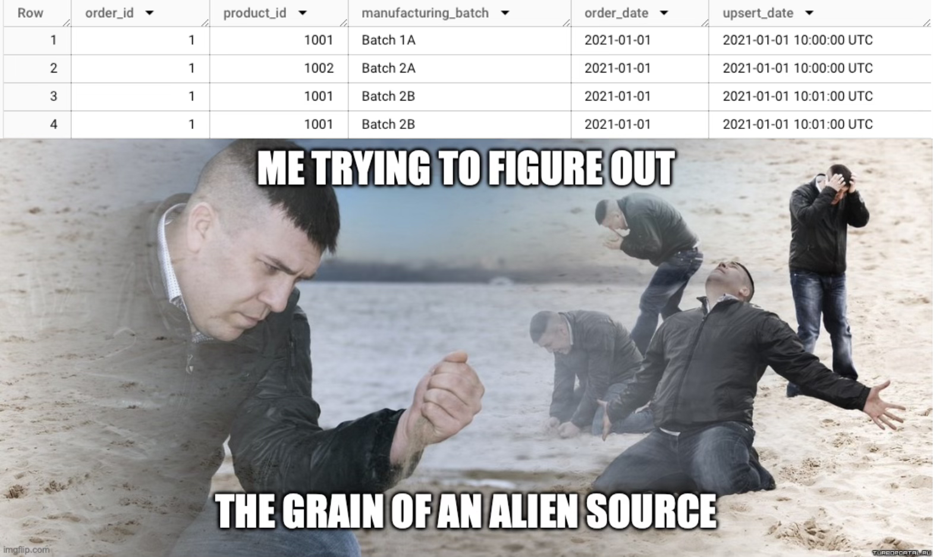
Grain
Grain (độ chi tiết dữ liệu) trong Data Warehouse là mức độ cụ thể nhất của một bản ghi trong bảng sự kiện được xác định ngay từ khi cơ sở dữ liệu được thiết kế. Nó xác định rõ một hàng dữ liệu đại diện cho cái gì, ví dụ:
Grain giao dịch (Transaction Grain - mức chi tiết nhất): Mỗi dòng là một sản phẩm trong một lần thanh toán
Grain hàng ngày (Daily Grain): Mỗi dòng tổng hợp toàn bộ doanh số của một loại sản phẩm trong một ngày

Slide 12
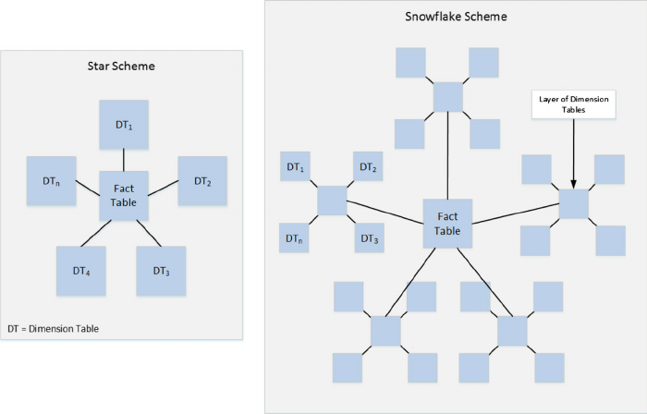
Star vs snowflake schema

Slide 13
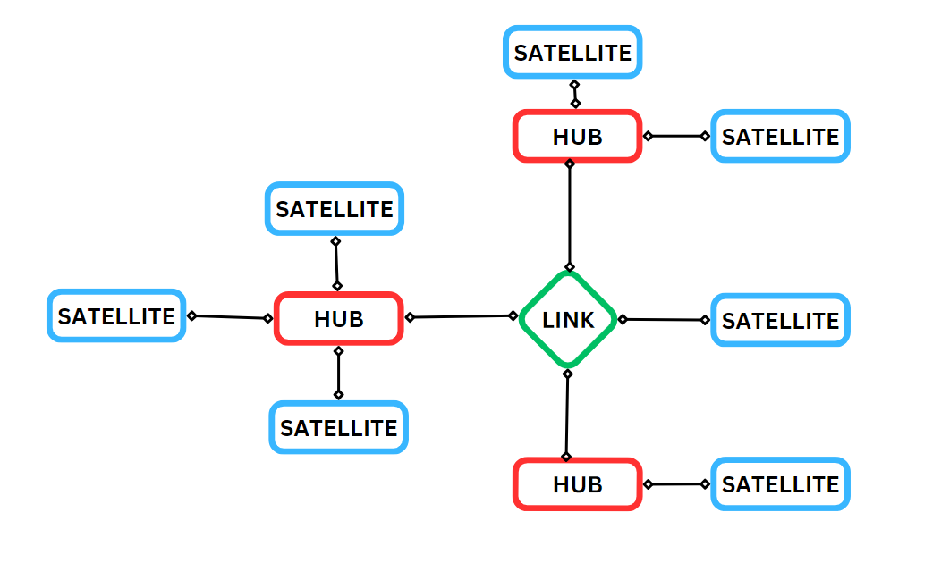
Data vault
Data Vault (hầm dữ liệu) là một mô hình kiến trúc và phương pháp luận thiết kế cơ sở dữ liệu được sáng chế bởi Dan Linstedt vào năm 2000. Mô hình này được thiết kế để đặc biệt xây dựng các kho dữ liệu doanh nghiệp (Enterprise Data Warehouse - EDW) quy mô lớn, hiện đại và có tính linh hoạt cao. Dữ liệu được lưu trong Data Vault được chia ra làm 3 loại bảng cốt lõi, bao gồm Hub, Link và Satellite.

Slide 14
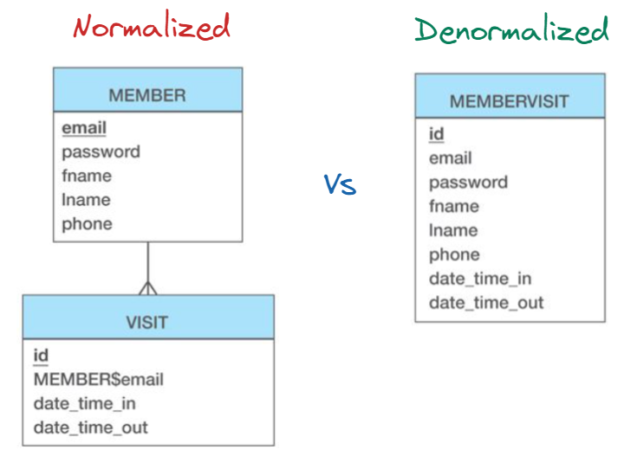
denormalization
Trong NoSQL, denormalization (phi chuẩn hóa) là kỹ thuật chủ động lưu trữ dữ liệu trùng lặp hoặc gộp các bộ bảng/sưu tập (collection) liên quan thành một tài liệu (document) duy nhất. Mục tiêu cốt lõi là để tối ưu hóa tốc độ đọc (Read Performance) bằng cách tránh các thao tác nối bảng (JOIN) phức tạp.

Slide 15
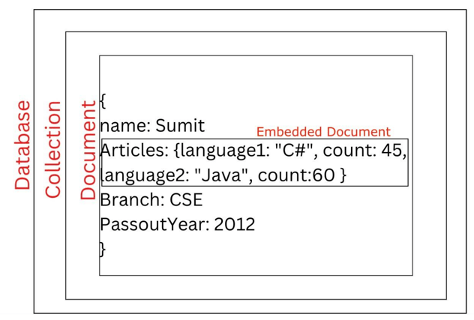
Embedded Document
Embedded Document (thường được thấy trong MongoDB) là một khái niệm lưu trữ trong đó một tài liệu hoàn chỉnh (hoặc một mảng các tài liệu) được lồng trực tiếp bên trong một trường (field) của tài liệu khác. Thay vì chia dữ liệu ra nhiều bảng/collection như SQL truyền thống, tất cả các thông tin liên quan được gộp vào một tài liệu duy nhất.

Slide 16
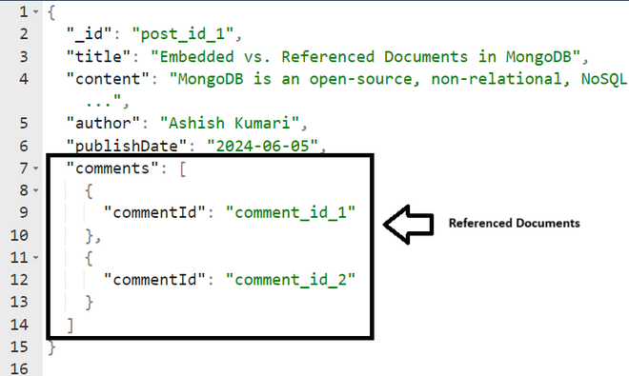
Reference Document
Trong cơ sở dữ liệu NoSQL Reference (tham chiếu) là cách thiết lập mối quan hệ giữa các dữ liệu bằng cách lưu trữ ID của tài liệu này trong một tài liệu khác. Khái niệm này tương tự như khóa ngoại (Foreign Key) trong cơ sở dữ liệu quan hệ SQL.

